Slide 1
Тенденции и перспективы возделывания рапса в России
Тучин Сергей Сергеевич
Генеральный директор Ассоциации производителей и переработчиков рапса «РАСРАПС», Руководитель секции по рапсу Национального Союза Селекционеров и Семеноводов (НССиС)
г. Томск
29.07.2021 г.

Slide 2
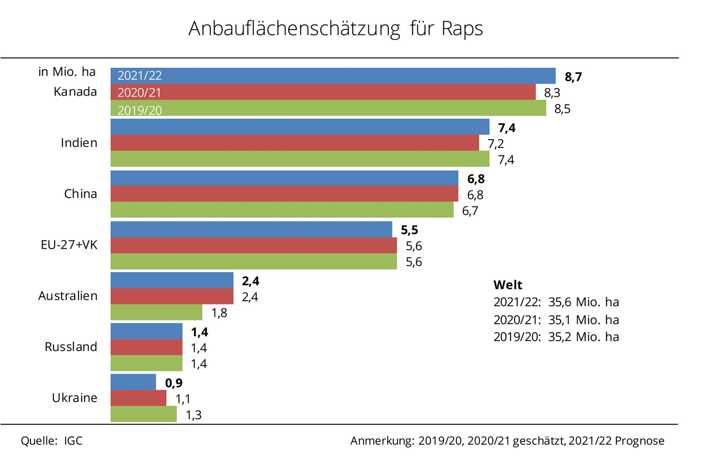
Мировой обзор посевных площадей рапса 2019-2022 (прогноз).
Источник: USDA / OIL WORLD / EUROSTATS – May19
Notes:
Fundamentals have started to change. The growth
in world production has slowed down noticeably,
primarily for palm oil, soya oil and rapeseed oil, while
the growth in consumption has accelerated of late and
will continue to do so in the second half of this season.
Stocks have started to decline worldwide. But additional
stock reductions will be necessary before a noticeable
price response can be expected in palm oil and other
vegetable oils.

Slide 3
Динамика роста посевных площадей ярового рапса в РФ 2010-2021 гг., га.
За последние десять лет посевная площадь ярового рапса увеличилась в три раза

Slide 4
Динамика роста валового производства ярового и озимого рапса в РФ 2010-2021 гг., тыс. тонн.

Slide 5

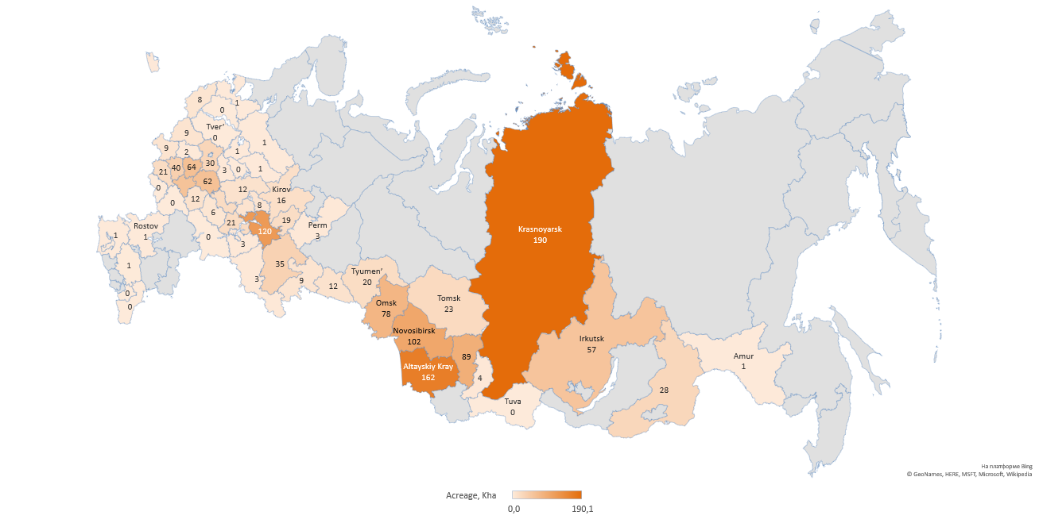
Распределение посевных площадей ярового рапса по регионам РФ в 2021 г.

Slide 6
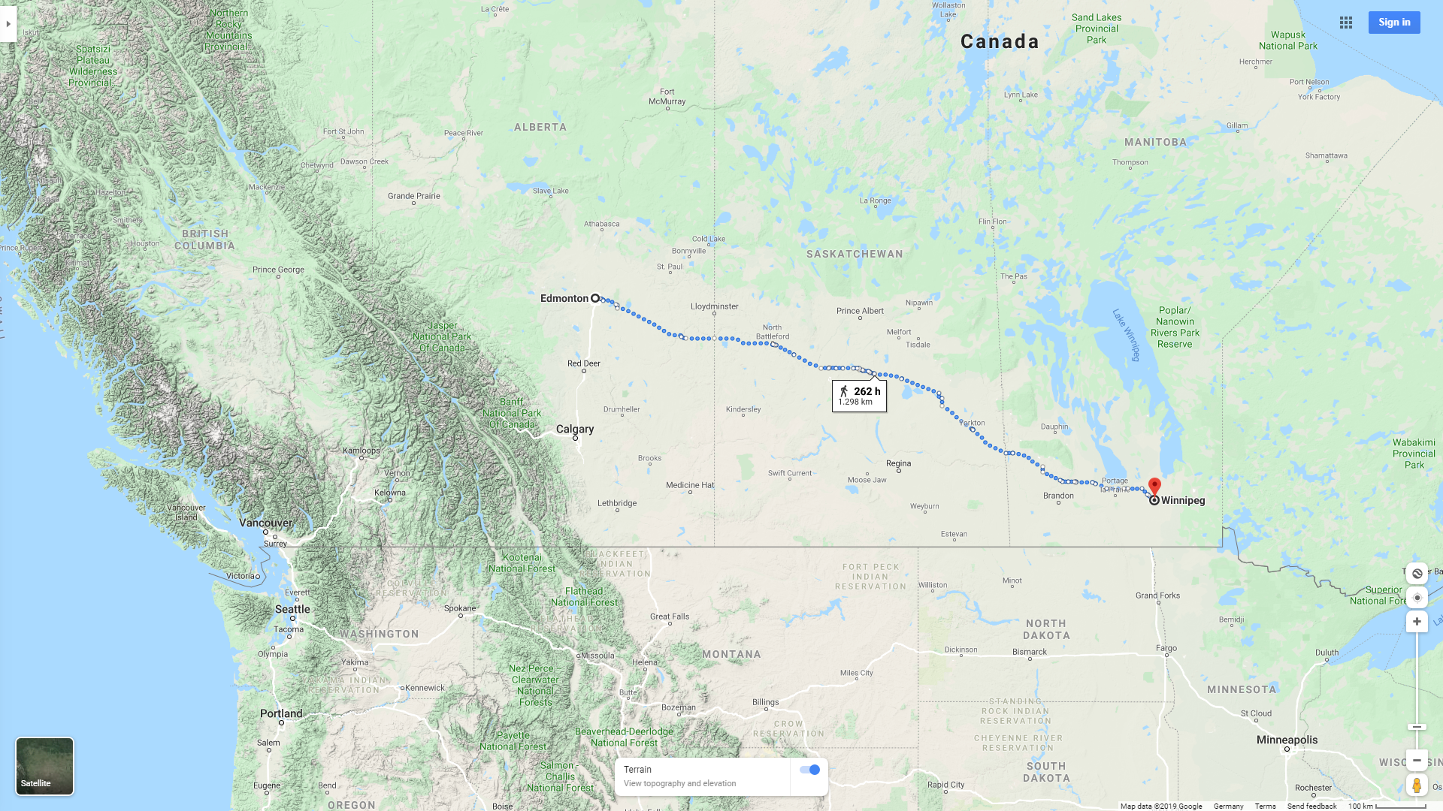
Основной регион производства ярового рапса в Канаде:
от Эдмонтона до Виннипега - 1 300 км.
Общая площадь ярового рапса составляет около 9 Млн. га., а валовый сбор более 20 Млн. тн.
Источник: Canola Council of Canada

Slide 7
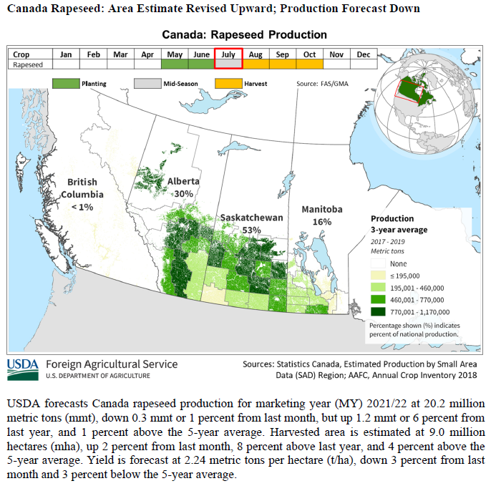
Прогноз производства рапса в Канаде в 2021 г.

Slide 8
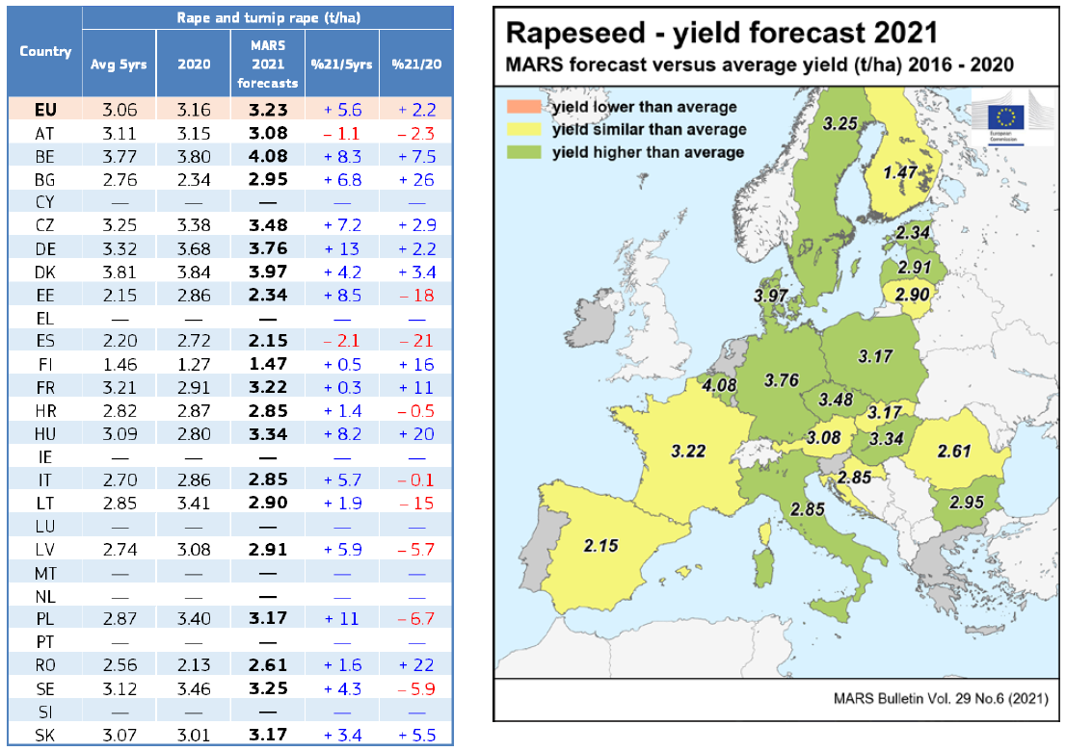
Прогноз урожайности рапса в ЕС в 2021 г.
Source = DG AGRI / MARS Bulletin – June 2021

Slide 9
Посевная и уборочная площадь озимого рапса в ЕС 2013-2021 гг.
UPDATE 2021-06-23 YD
Засуха в странах
FR, DE, RO/BG
3 года подряд
Тыс. га
Source = Sowings (NPZ/DSV/Rapool) – Harvest (Eurostats/Others)

Slide 10
Средняя урожайность озимого рапса в ЕС 2011-2021 гг., ц/га
Source: Eurostats
UPDATE 2021-06-23 YD
Год уборки урожая

Slide 11
Валовое производство рапса в ЕС 2011-2021 гг., тыс. тн.
Source: Eurostats/NPZ/DSV/Rapool
UPDATE 2021-06-23 YD
Засуха в странах
FR, DE, RO/BG
3 года подряд

Slide 12
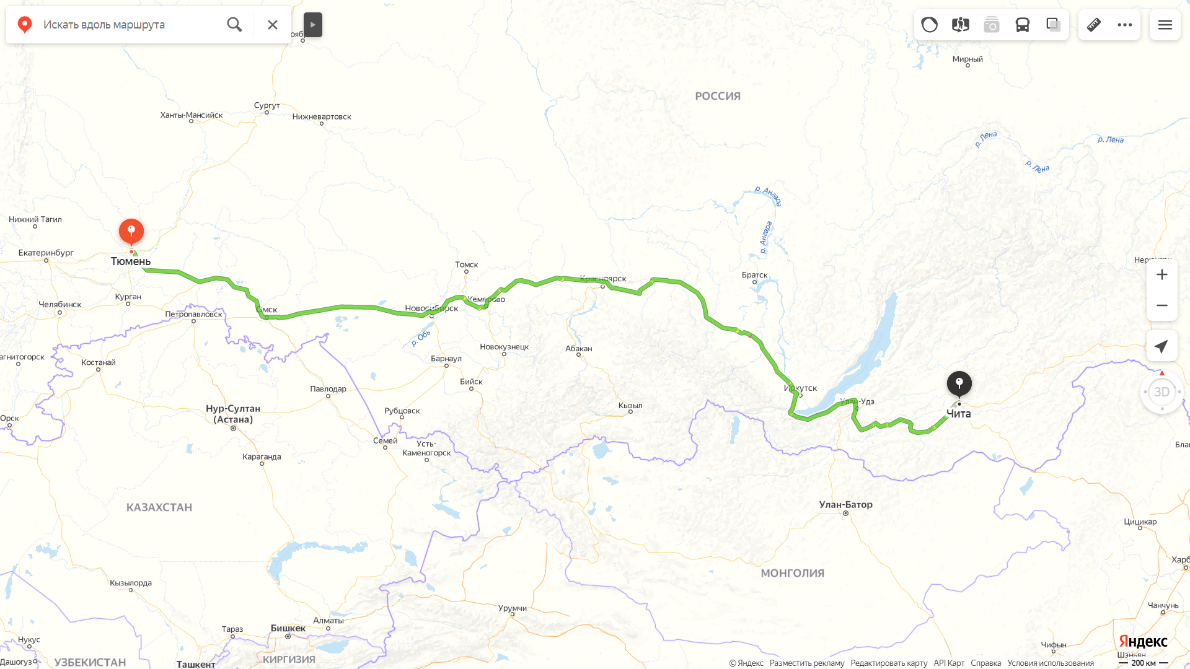
Дальнейшее увеличение посевных площадей ярового рапса в РФ возможно именно в Сибирском регионе.

Slide 13
Тенденции и перспективы возделывания рапса
Посевная площадь ярового и озимого рапса стабилизировалась на уровне 1,4 Млн. га, показав прирост посевной площади по сравнению с 2017 г. (868 тыс. га) на уровне более 500 тыс. га, при этом основной прирост посевных площадей и валового сбора маслосемян произошел за счет Сибирского региона.
Дальнейшее увеличение посевных площадей и валового сбора рапса, возможно, в том числе, и за счет смещения основных регионов возделывания озимого рапса с Южного в Центральный и Северо-западный регионы и расширения посевных площадей ярового рапса в Сибирском регионе
Рекордный урожай рапса – 2,7 Млн. тн. был получен в 2020 году именно благодаря интенсификации технологий возделывания, но несмотря на рекордный урожай, цены на товарный рапс также демонстрируют рекордный рост
Повышение урожайности ярового и озимого рапса в ряде регионов произошло за счет использования новых высоко интенсивных гибридов по современным технологиям возделывания
Биологизация интегрированной химической системы защиты рапса позволит снизить количество пестицидных обработок, особенно в период цветения рапса. Полученные при этом маслосемена рапса и продукты их переработки будут обладать улучшенными экологическими характеристиками, которые будут востребованы на мировом рынке
7. Ввод в эксплуатацию новых перерабатывающих предприятий позволит организовать внутрихозяйственную переработку рапса для обеспечения животноводческих предприятий качественным белковым кормом - рапсовым жмыхом.

Slide 14
Основные тенденции рынка рапса в России
Стабильно высокая цена на товарный рапс, начиная с 2016 года
Рапс стал одной из самых высоко рентабельных культур, которая идеально дополняет зерновой севооборот
Рапс является экспортно-ориентированной культурой, которая главным образом перерабатывается внутри РФ (рапсовое масло реализуется на экспорт, а рапсовый жмых используется в кормлении животных)
Огромные площади залежных земель могут быть введены в севооборот, используя гибридные сорта ярового рапса по системе Clearfield (imazamox)
Рапсовое масло по степени полезности не уступает оливковому и является основным пищевым масло в Европе
Принятие закона о сельскохозяйственной продукции с улучшенными экологическими характеристиками позволит значительно расширить использование в РФ рапсового масла как пищевого
Введение дополнительной субсидии на рапс в рамках федерального проекта «Экспорт продукции АПК» в 2020-2022 годах на компенсацию части прямых понесенных затрат по созданию и модернизации объектов АПК, а также на приобретение техники и оборудования;
Ограничение экспорта товарного рапса за счет введения дополнительной пошлины может оказать негативный эффект на темпы дальнейшего расширения посевных площадей рапса;

Slide 15
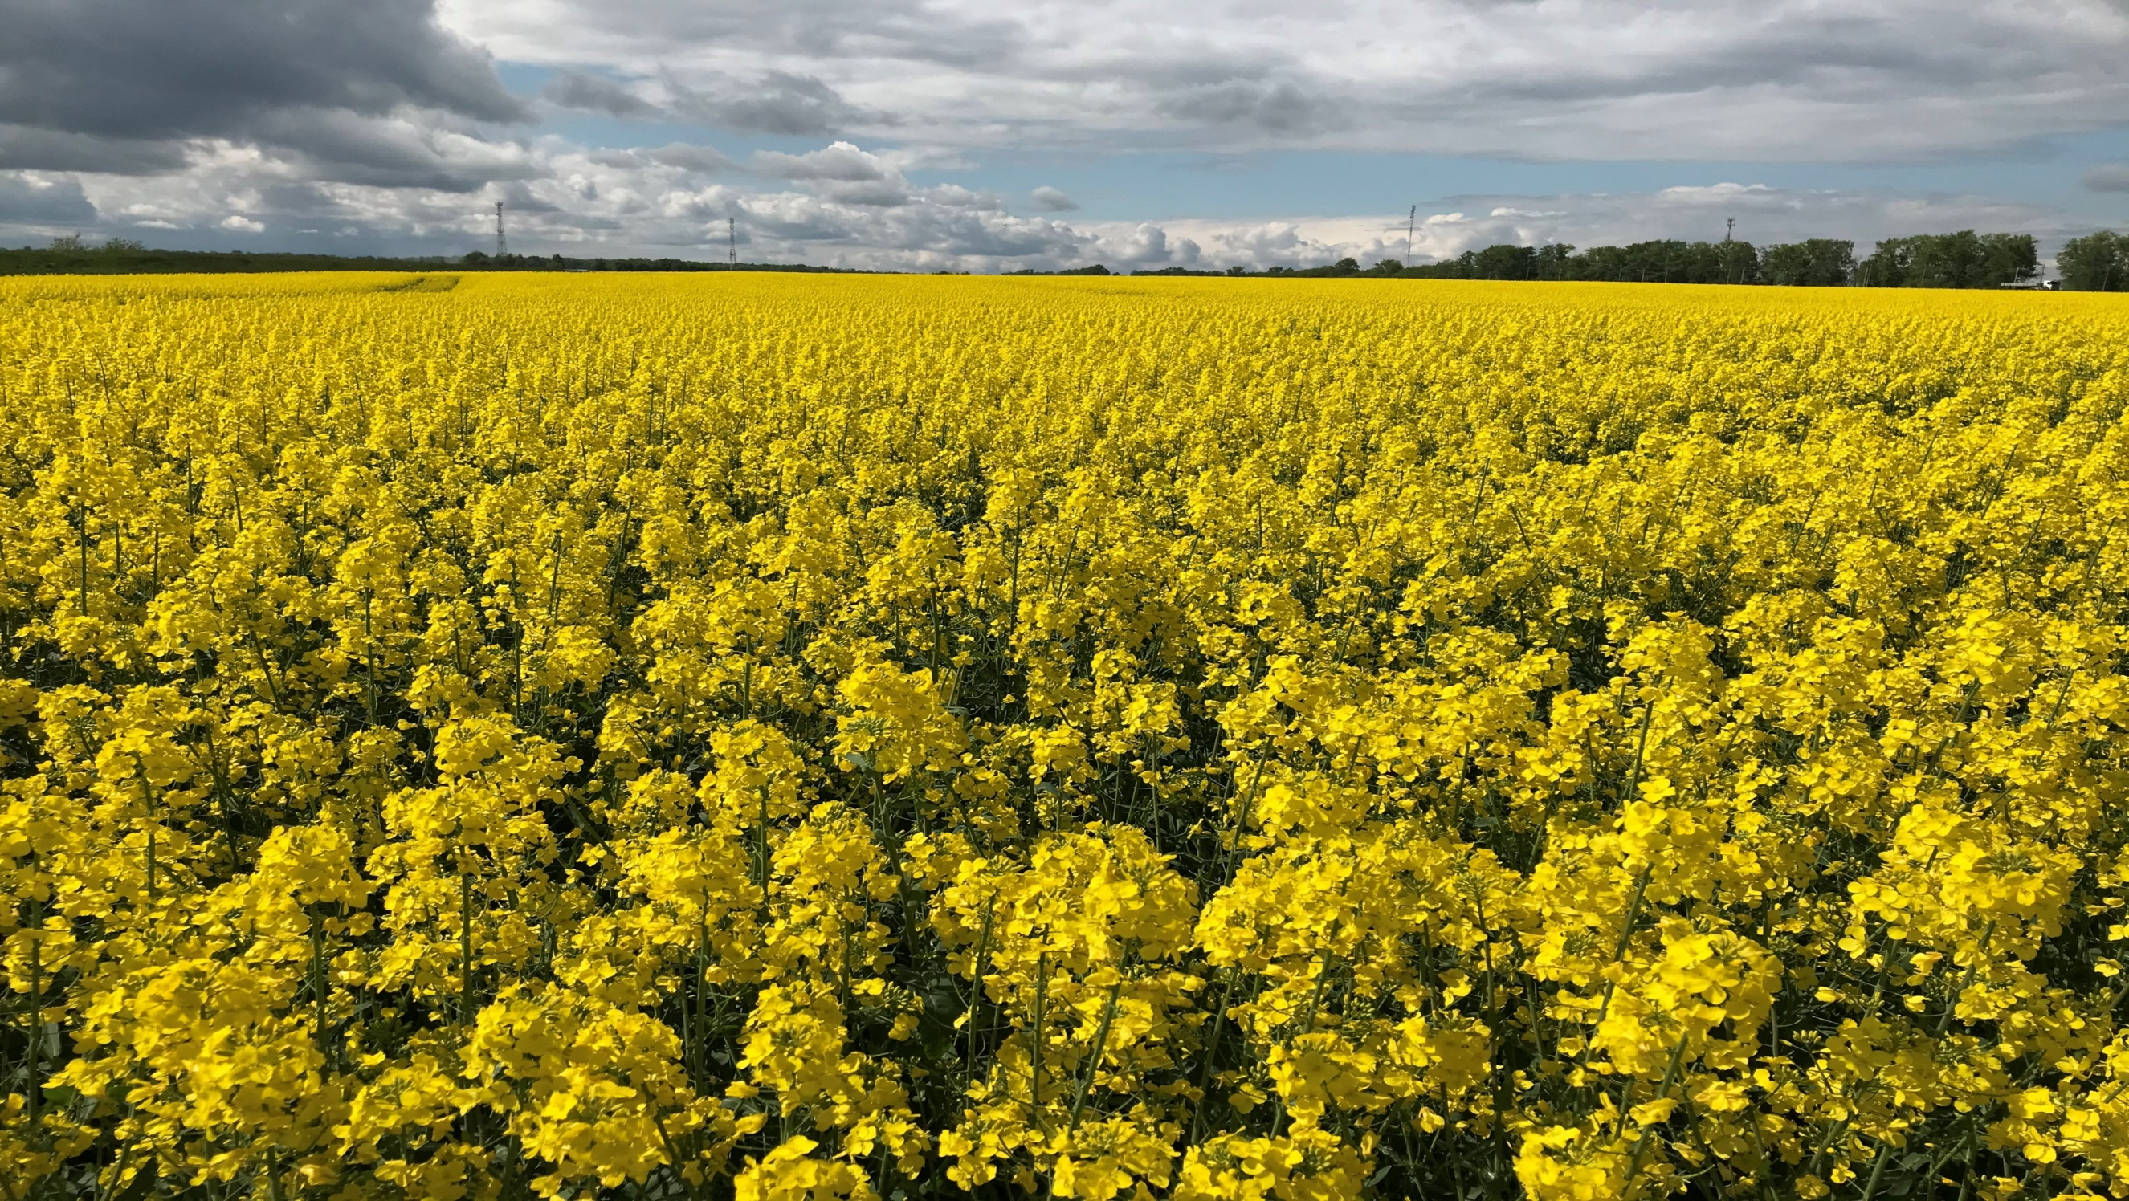
СПАСИБО ЗА ВНИМАНИЕ !

